Slide 1


Základní škola a Mateřská škola generála Pattona Dýšina, příspěvková organizace
AUTOR: Mgr. Jitka Křížková, MBA
NÁZEV: VY_32_INOVACE_1B_19
TÉMA: VYNÁLEZY
ČÍSLO PROJEKTU: CZ. 1. 07/ 1. 4. 00/ 21. 1843

Slide 2
Anotace
Prezentace seznamuje žáky druhého stupně základní školy s vynálezem kapesní svítilny - baterky. Seznamuje s jejím přispěním k vylepšení života a pro vědu.
Autorem materiálu a všech jeho částí, není-li uvedeno jinak, je Mgr. Jitka Křížková, MBA.

Slide 3
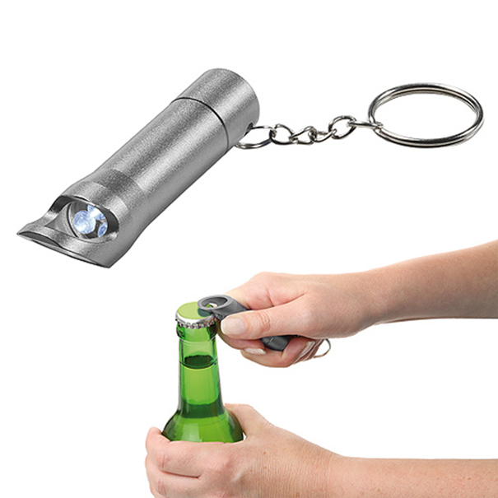
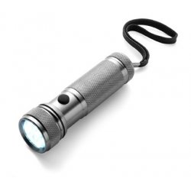
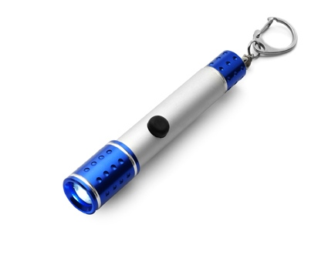
Kapesní svítilna
Kapesní svítilna je malý přenosný zdroj světla s vlastním zdrojem elektrické energie.
Jak napovídá jméno, je hodně svítilen dost malých na to, aby se daly nosit v kapse oblečení.

Slide 4
Historie
Historie vynálezu baterky, přenosného zdroje elektrického světla, spadá do samého konce 19. století. Společnost, ve které začal zrod baterky, se jmenovala American Eveready Battery Company a jejím vlastníkem byl Joshua Lionel Cowen.
Joshua byl posedlý vynalézáním, i když jeho vynálezy často skončily jinak, než si představoval.

Slide 5

Konstrukce
Kapesní svítilny jsou většinou vyrobeny jako výlisek z plastu.
Existují také typy s tělem z kovové trubky. Uvnitř těla svítilny jsou pod šroubovacím nebo zaklapávacím uzávěrem baterie nebo akumulátory.
Aby bylo možné napájet světelný zdroj dostatečně vysokým napětím, je zapojeno do série několik článků.

Slide 6

Použití
Možnosti použití kapesních svítilen jsou mnohostranné.
Poslouží jako náhradní osvětlení při výpadku dodávek elektrické energie v domácnostech, při nočních cestách pěšky nebo nocování v přírodě.
Specializované typy používají záchranáři, policisté, hasiči a existují i vodotěsné typy pro potápěče.
Pro kutily i kondiční běžce, existují verze svítelen přizpůsobené k upevněn na čelo, takzvané čelovky.

Slide 7
Použité zdroje
Obrázky z otevřené galerie Microsoft Office.
Encyklopedie vědy a techniky. Albatros, 1986.
VORÁČEK, Karel. Encyklopedie vynálezů. 1. vyd. Praha: Slovart, 2010. ISBN 9788073912116.
GOLDSMITH, Mike. Vynálezci a jejich vynalezené vynálezy. 1,. Praha: Egmont, 2010. ISBN 978-80-252-1518-0.
CLARKE, Penny. Velké objevy: Vyprávění o objevech, vynálezech a myšlenkách, které obohatily náš život - David Stewart. 1,. Praha: Junior, 2007.

